Slide 1
AINavI
공공데이터를 활용한 광주 동구지역 2030 여성의 행복하고 안전한 귀갓길
발표자 : 최규태
담당과목 : 산학캡스톤 디자인
학기 : 2022년 1학기
담담교수 : 정현숙(04분반)
조 : 5조
날짜 : 2022년 6월 13일
조원 : 이상훈(조장), 박태영, 최규태, 김성호, 이경근

Slide 2
목차
1
2
3
서론
본론
결론
팀원소개
기존 안심귀가 서비스
문제점
AINavI
기대효과
시스템 구성도
개발환경
공공데이터활용
지도API활용
위치정보표시
경로 탐색 기능 추가
구현결과
시연
일정계획표
주간진행과정
주간협력과정
취업정보
참고문헌 및 서적
관련 링크
질의응답

Slide 3






팀원소개
이름 : 이상훈
조장, 자료조사
010-9338-0986 / zx0986xz@naver.com
이름 : 박태영
보조 프로그래밍, 자료조사, 프로젝트 발표
010-3930-5243 / fkdlsdl901@naver.com
이름 : 최규태
웹 프론트엔드, 자료조사
010-7486-0725 / kuitae0725@gmail.com
이름 : 김성호
보조 프로그래밍, 자료조사
010-9179-7863 / jacobasdf@naver.com
이름 : 이경근
메인 프로그래밍, 자료조사
010-2855-9735 / leegg98@gmail.com

Slide 4
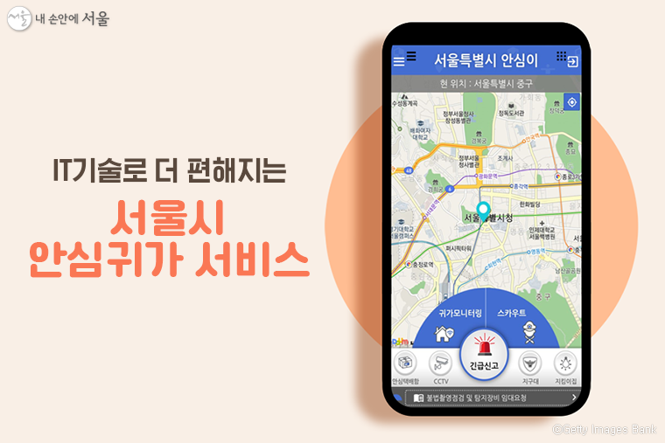
기존 안심귀가 서비스
서울시 안심귀가 서비스
사용자의 위치정보확인 기능.
긴급상황 발생시 긴급신고 실행.
실시간 모니터링 및 구조지원 기능.

Slide 5
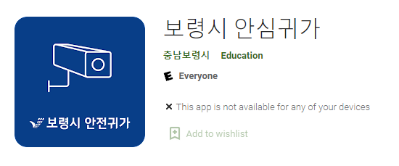


문제점
기존 안심귀가 서비스들의 문제점
위치추적기능으로 단순히 본인 위치만 표시.
신고기능만을 가지고 있음.
아산시 - https://play.google.com/store/apps/details?id=kr.go.asan.safereturn&hl=en_CA&gl=US
보령시 - https://play.google.com/store/apps/details?id=kr.chungnam.boryeong.application.homesafety&hl=en_CA&gl=US

Slide 6
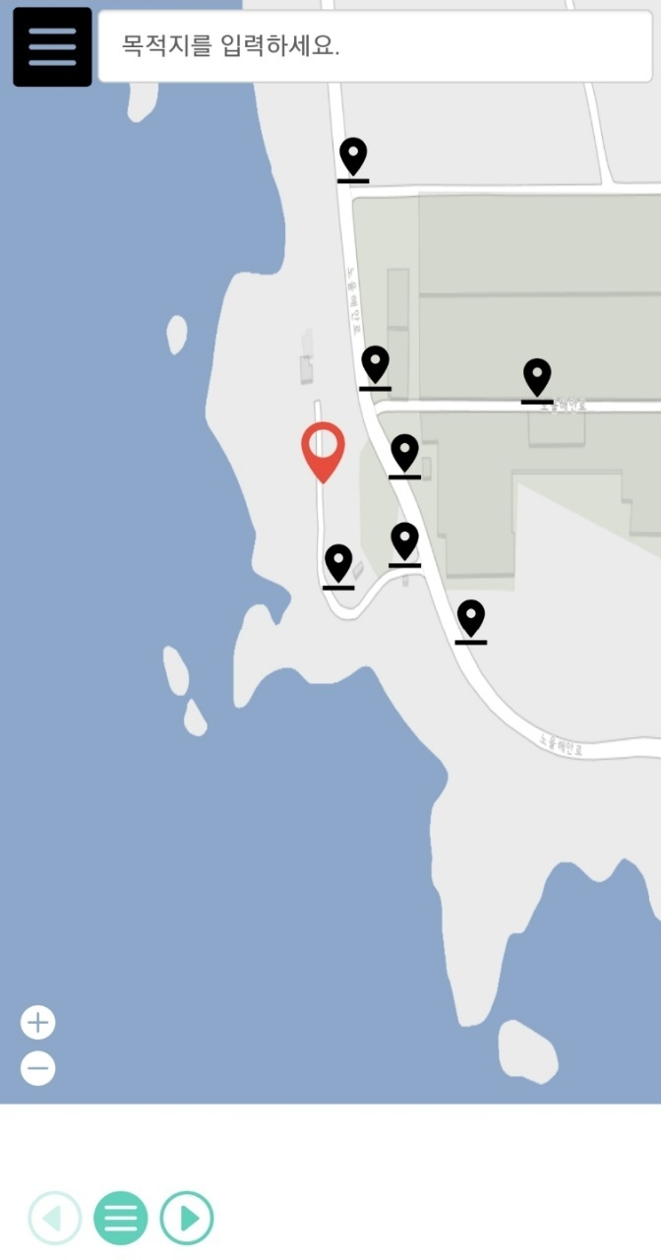
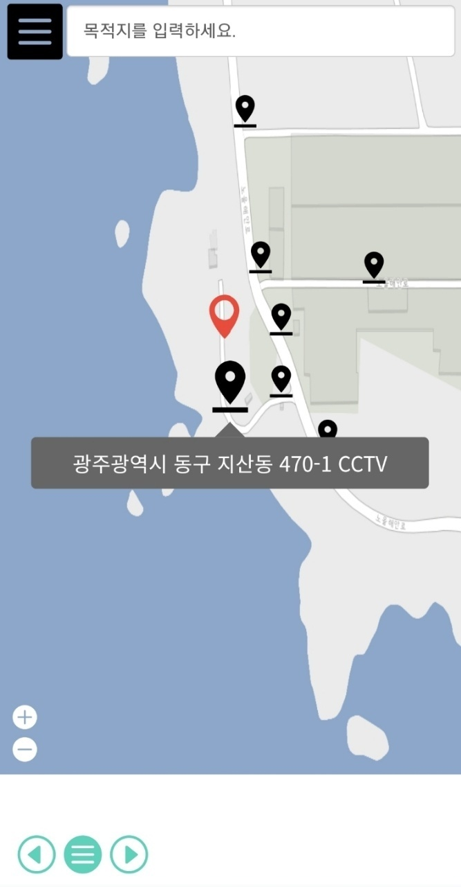
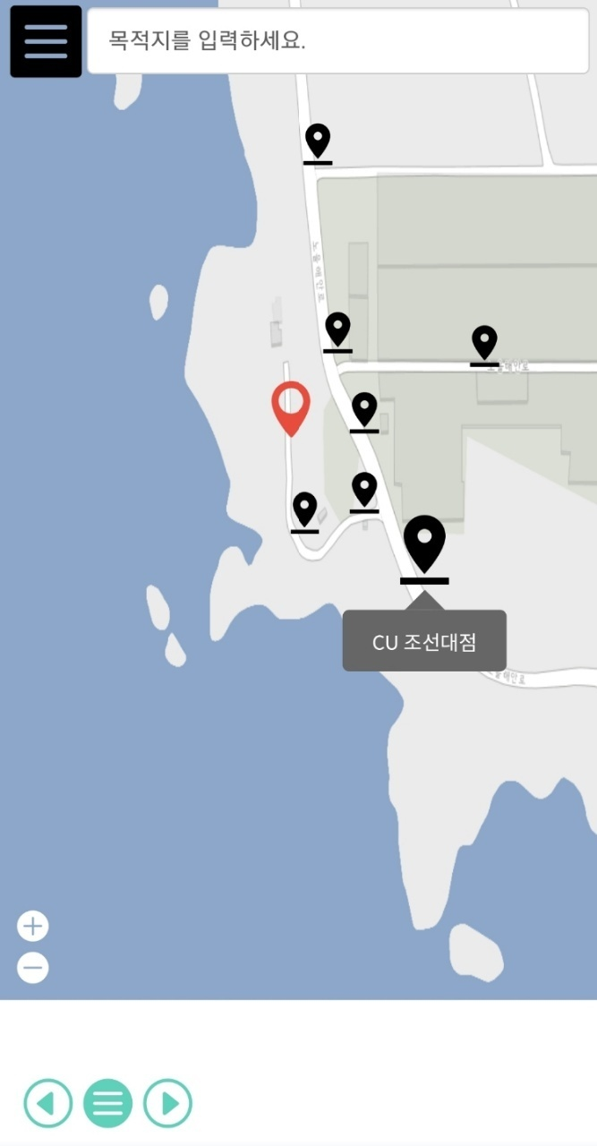
AINavI
지도상에 위치정보 표시
사용자의 위치정보확인 기능.
CCTV위치 확인 기능.
편의점, 파출소 등 추가적인 안전보장거점 확인 기능.

Slide 7
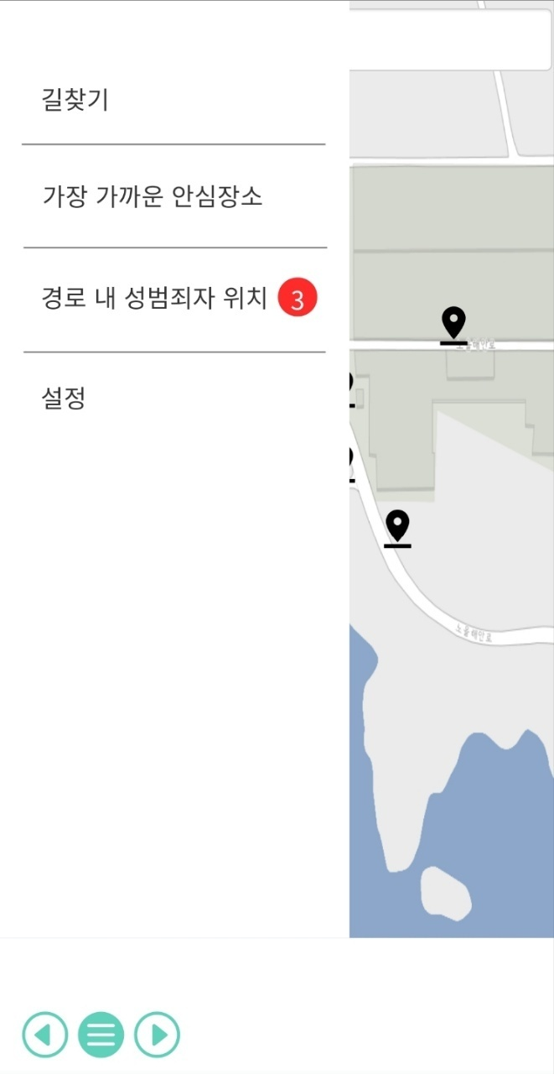
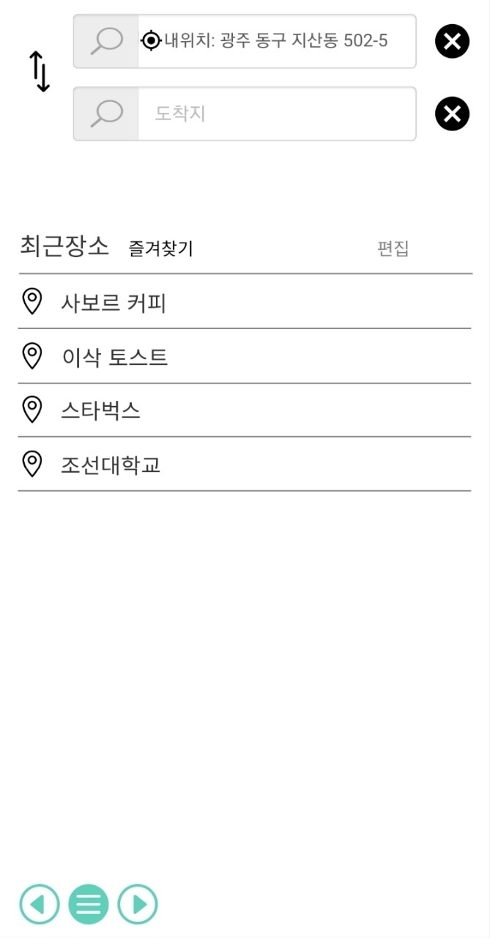
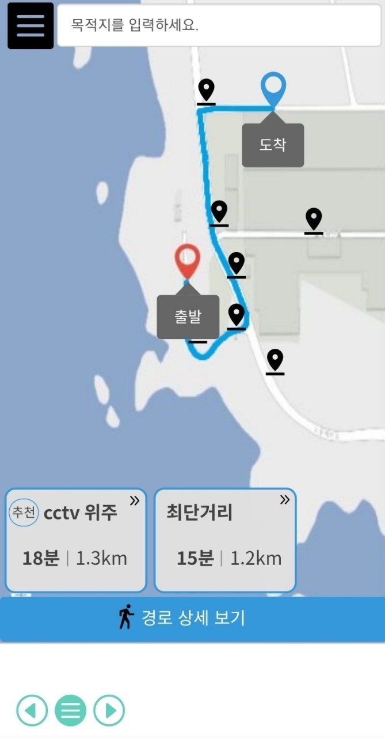
AINavI
위치정보를 경유하는 네이게이션 기능
CCTV, 편의점, 파출소 등의 안전보장거점을 경유하는
길안내 네이게이션 기능제공.

Slide 8
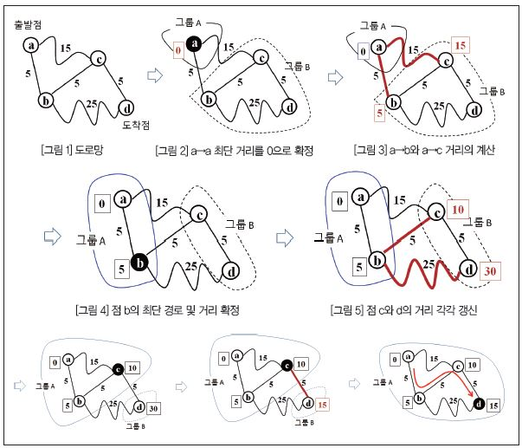
AINavI
구현알고리즘
다익스트라 알고리즘 활용
경유지 범위 설정

Slide 9
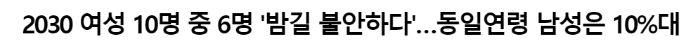
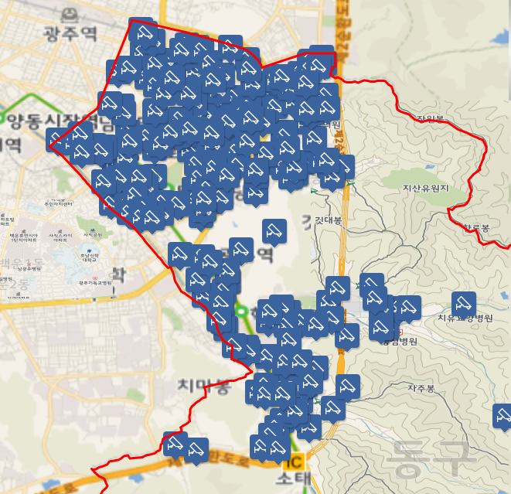
AINavI
목표 사용자층
안전에 취약한 20~30대 여성
목표 서비스 범위 : 광주광역시 동구

Slide 10

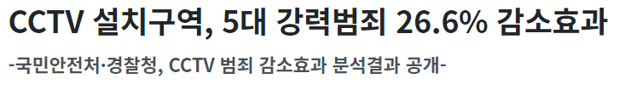
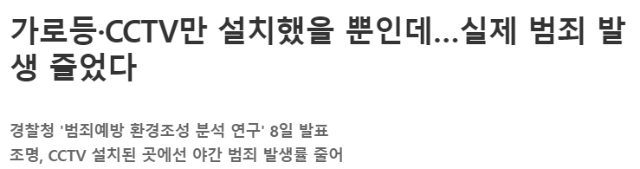
기대효과
CCTV가 설치된 장소에선 범죄율이 줄어드는 효과.
CCTV가 설치된 길을 다니게 유도함으로서 범죄를 미리 방지하고 억제하는 효과가 기대됨.
기존 안심귀가서비스들과 달리 범죄의 발생확률을 줄이는게 목적.
https://news.kbs.co.kr/news/view.do?ncd=5250524
https://www.edaily.co.kr/news/read?newsId=02912646625635752&mediaCodeNo=257

Slide 11








시스템 구성도
네이버 지도 API
통계에 따르면 20,30대는
네이버 지도를 더 선호
장고서버실행
경로 좌표 전달
Web 브라우저로 실행
위치좌표 제공
공공데이터 포탈
가장 공신력있는 위치 데이터 제공
T Map
보행자용 길찾기 API 지원

Slide 12

개발환경
장고서버활용
개발언어와 환경은 Python과 PyCharm을 활용
장고가 제공하는 서버를 활용
HTML, CSS, JS
Windows 10

Slide 13
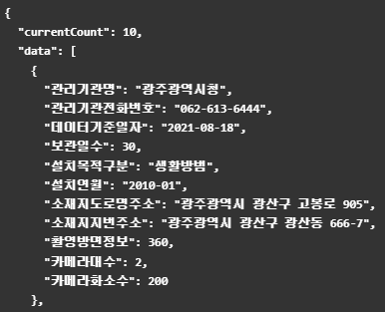
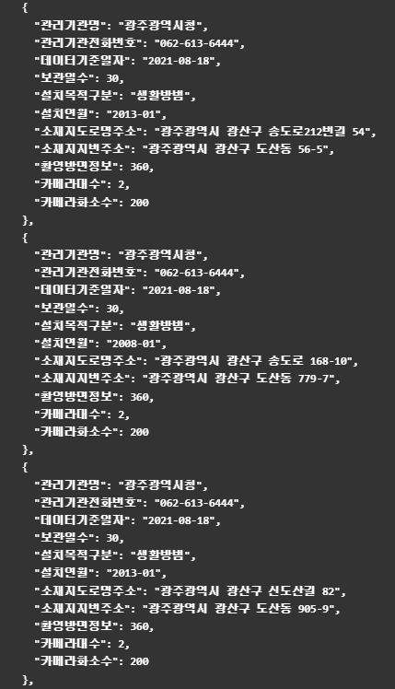
공공데이터활용
공공데이터포털 API호출테스트결과
JSON 및 CSV파일 형태로 데이터 저장
데이터 정재하여 동구만 출력

Slide 14
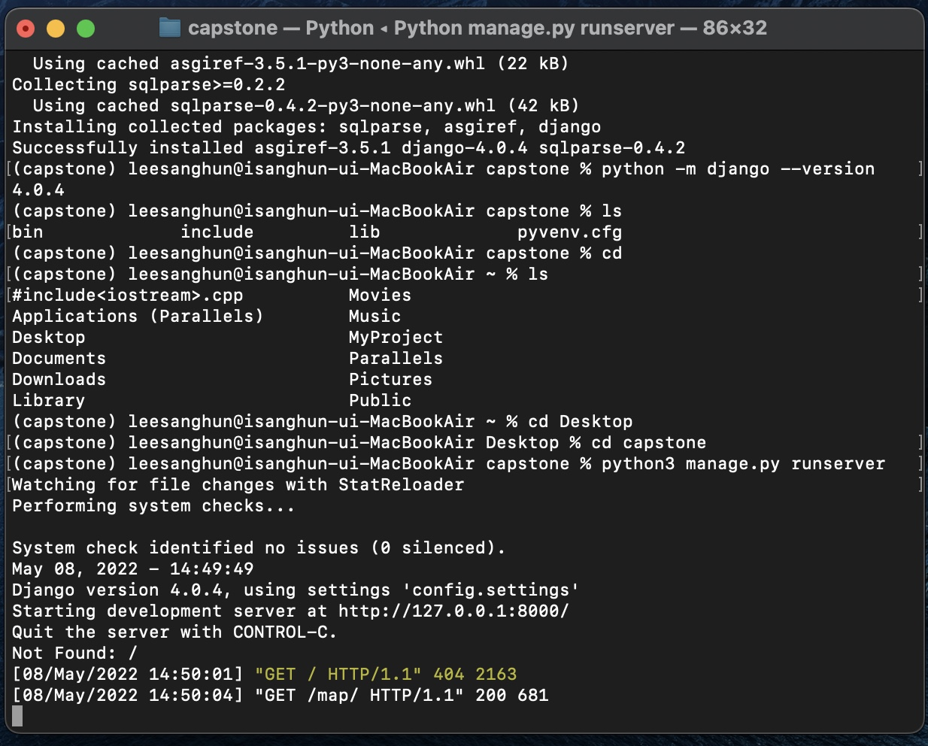
지도API활용
장고서버실행
장고서버를 실행시켜 주소값획득

Slide 15
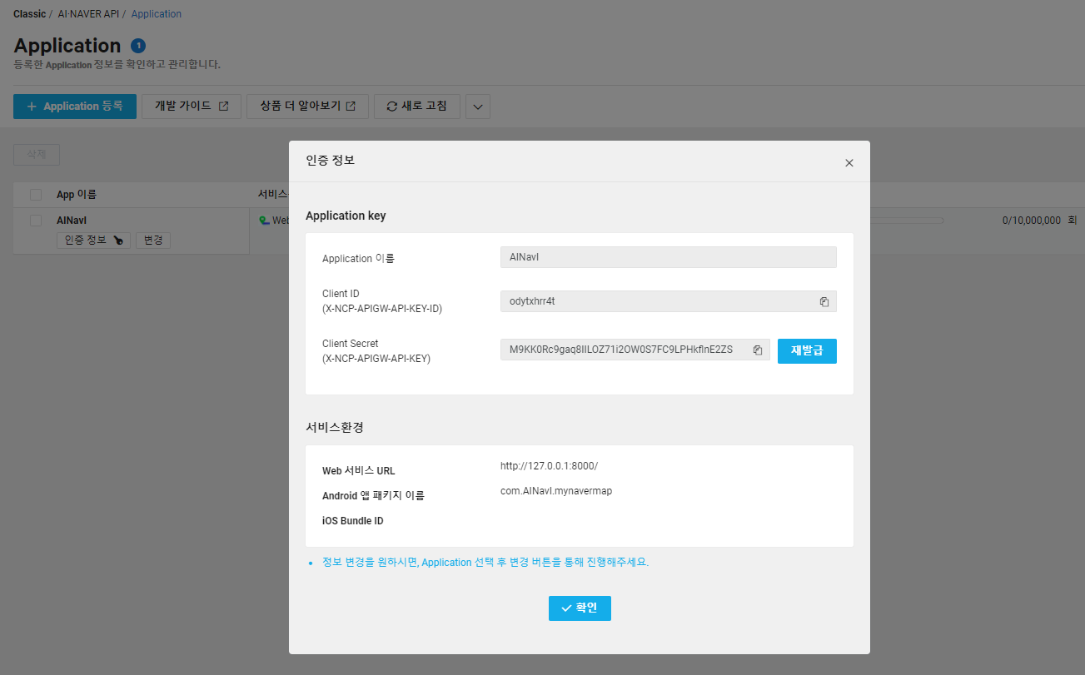
지도API활용
네이버지도API설정
네이버지도 API의 Service URL에 입력.

Slide 16
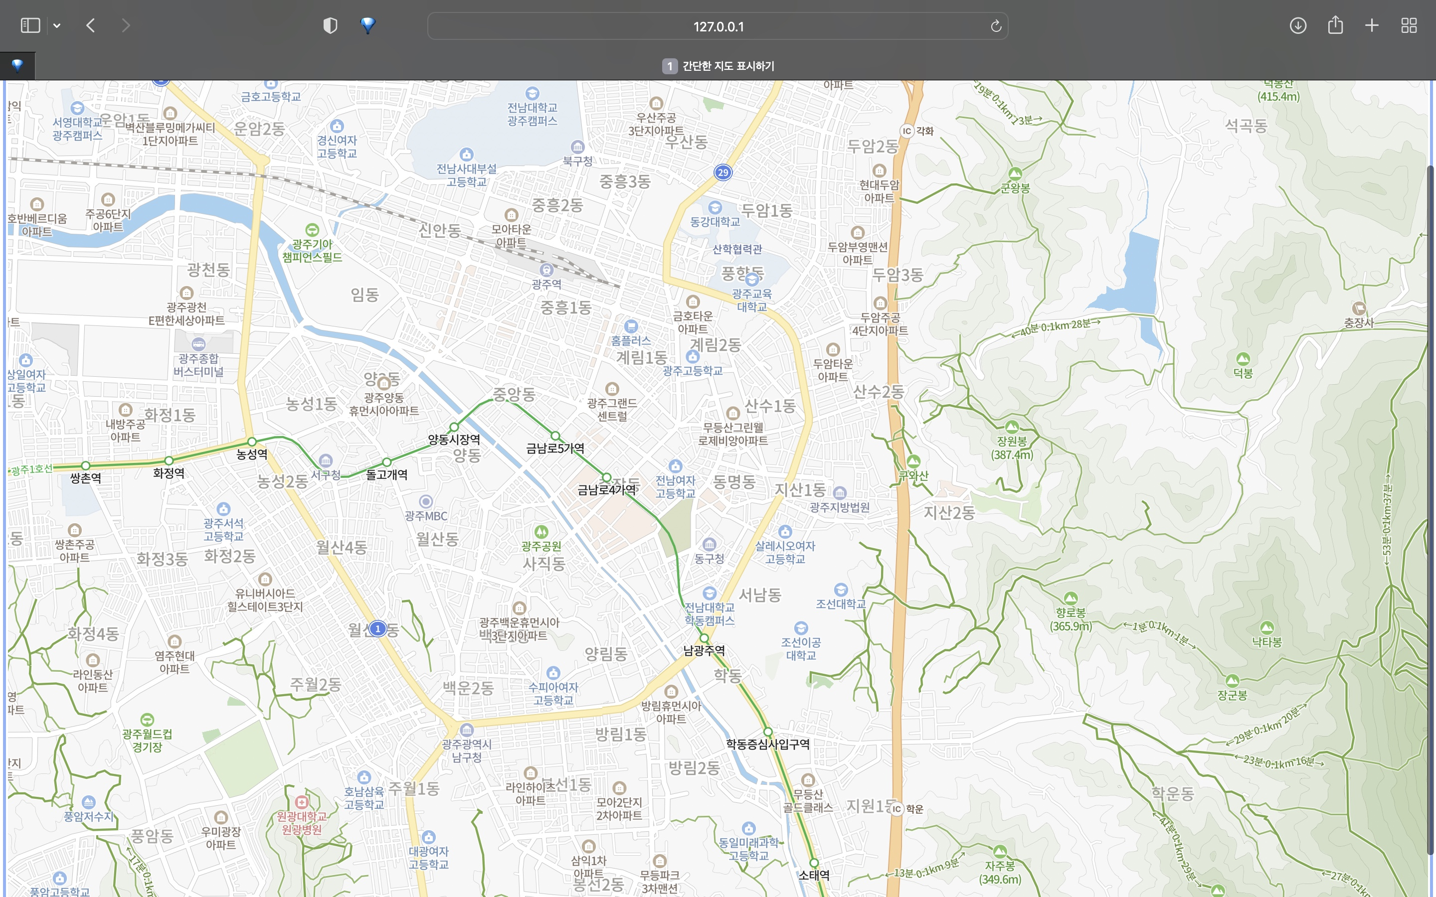
지도API활용
지도표현
프로젝트에 네이버지도API에서 발급받은
ClientID정보를 입력후 실행.

Slide 17
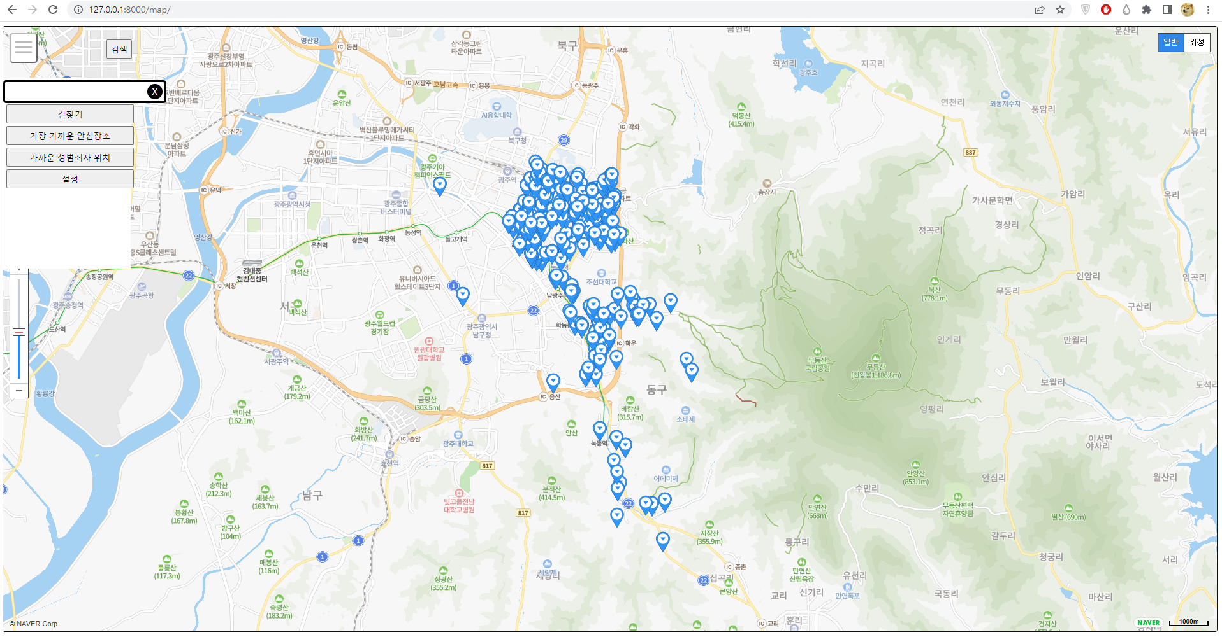
위치정보표시
공공데이터의 지도표현
공공데이터포털에서 크롤링한 데이터를
네이버지도API로 활용해
지도위의 레이어로 표시.

Slide 18
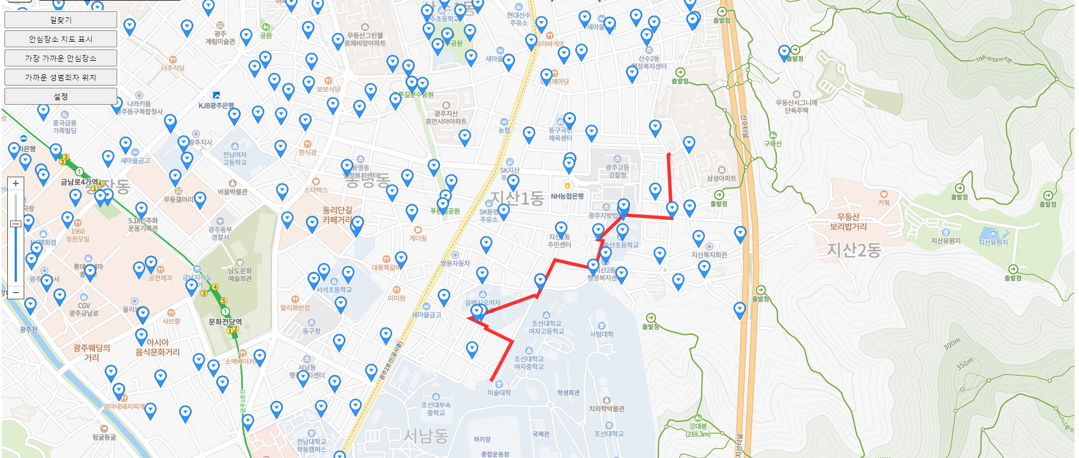
경로 탐색 기능 추가
T Map API를 이용한 보행자 경로 탐색
T Map API의 경로 탐색 결과를 좌표로 변환하여
그 좌표 값을 네이버 지도에서 도식.

Slide 19
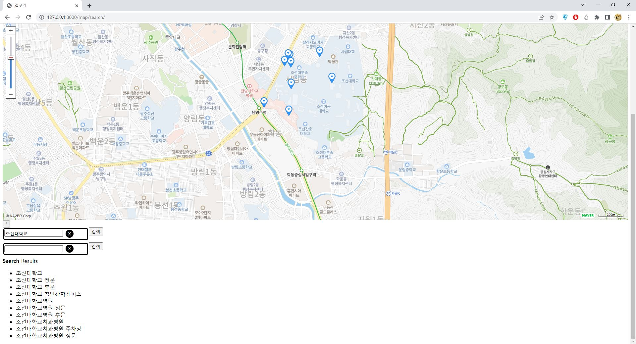
구현결과
메인화면
메인화면. 좌상단에 메뉴버튼, 검색기능 존재.
길찾기 버튼을 누르면 길찾기 화면으로 이동.
아래에서 장소 검색하면 10개의 검색결과 출력 후 지도에 표시.

Slide 20
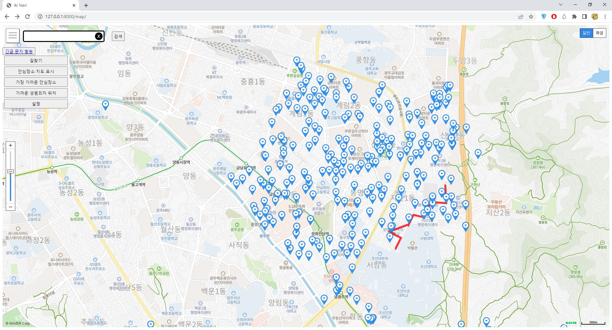
구현결과
메인기능화면
임의로 지정한 출발지와 목적지로 경로탐색기능.
CCTV를 거쳐가는 경로제공.
지도위에 안전보장거점 표시.

Slide 21
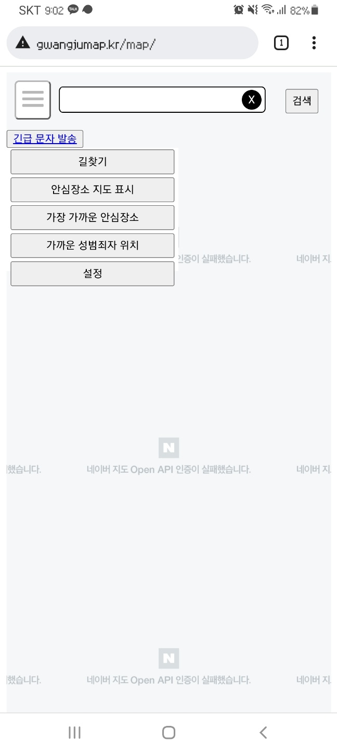
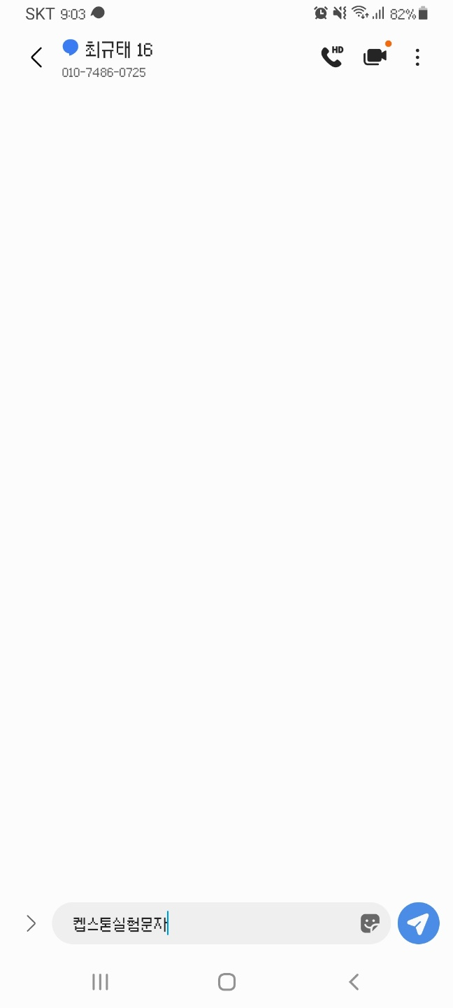
구현결과
부가기능화면
긴급문자발송 버튼을 누르면
문자발송기능제공.

Slide 22
시연

Slide 23
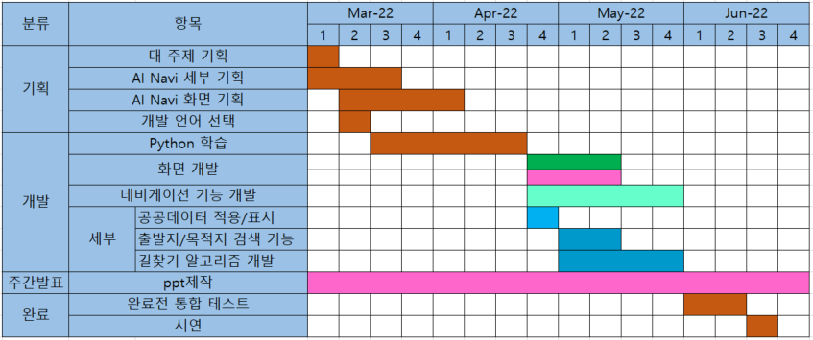
일정계획표

Slide 24
주간진행과정
05.23
레이어추가
데이터를 활용한 지도API 레이어추가
05.30
길찾기API적용
경유지설정과 경로표시
06.06
API적용테스트
테스트 실행 및 과정
06.13
시연
실행 및 기능시연

Slide 25
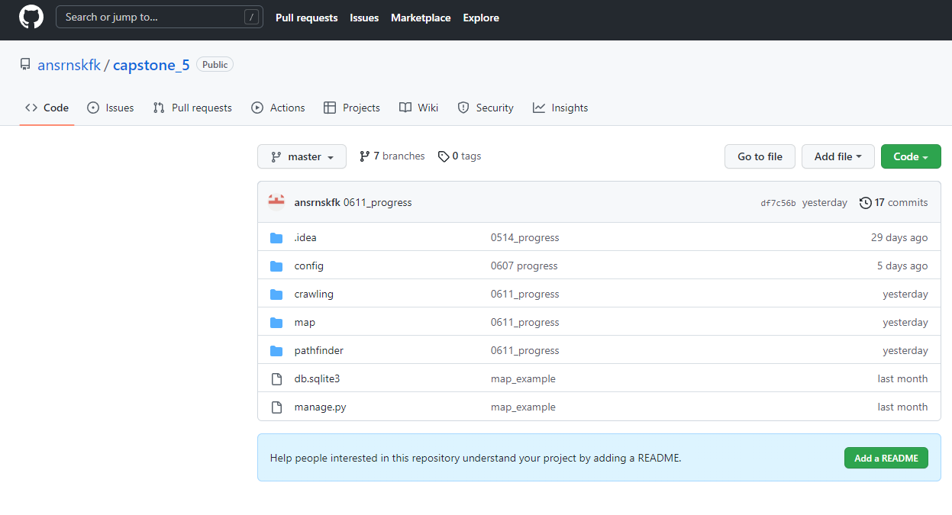
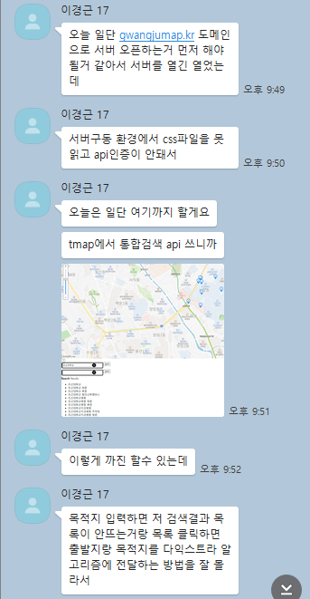
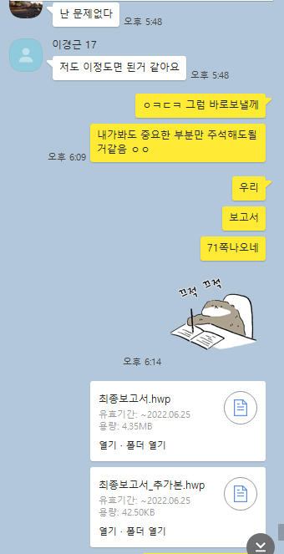
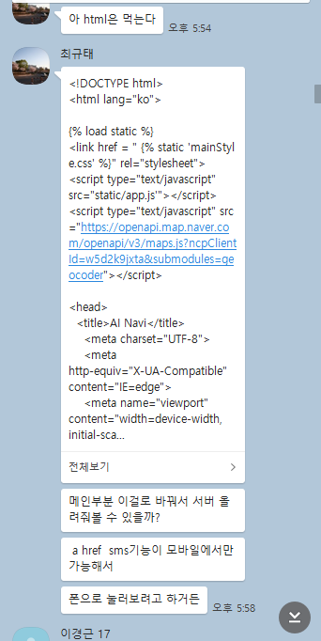
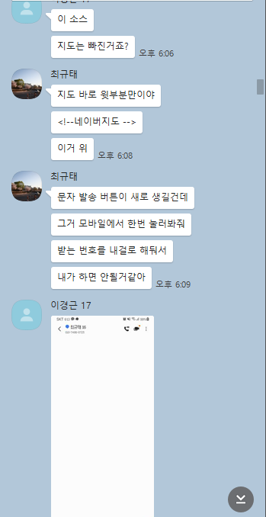
주간협력과정

Slide 26





취업정보
네이버 지도
T맵
카카오내비
구글 지도
애플 맵스
테슬라

Slide 27




참고문헌 및 서적
데이터과학 기반의 파이썬 빅데이터분석 – 한빛아카데미
엑셀 파워포인트 워드를 이용한 보고서 작성 원리 70 - 길벗
Django를 활용한 쉽고 빠른 웹개발 파이썬 웹프로그래밍 – 한빛미디어
Do it! 점프 투 장고 파이썬 웹 개발부터 배포까지 - 이지스퍼블리싱

Slide 28

관련 링크
https://dev.vworld.kr/dev/v4dv_2ddataguide2_s002.do?svcIde=utiscctv
http://openapi.its.go.kr/portal/dev/dev6.do
https://www.data.go.kr/
https://ovenapp.io/project/OLn8Soxebc7X36mfYdNYJaspNXrq0OZn#Tz9a2
네이버 지도 API - MAPS - Application Service - NAVER Cloud Platform
https://www.koreascience.or.kr/article/JAKO201507740043713.pdf
https://www.data.go.kr/data/15084631/fileData.do#layer-api-guide
https://guide.ncloud-docs.com/docs/ko/naveropenapiv3-maps-overview
https://soheeeep.tistory.com/13
https://www.crimestats.or.kr/portal/crime/selectCrimeIssuePage.do?bbsCd=ISSUE&seq=5298
https://mungto.tistory.com/302
https://news.kbs.co.kr/news/view.do?ncd=5250524
https://www.edaily.co.kr/news/read?newsId=02912646625635752&mediaCodeNo=257
https://kay0426.tistory.com/3
https://www.data.go.kr/data/15054711/fileData.do
https://www.data.go.kr/data/15099907/fileData.do
http://www.shinailbo.co.kr/news/articleView.html?idxno=1476713

Slide 29
질의응답
깃헙주소 : https://github.com/ansrnskfk/capstone_5

